Slide 1
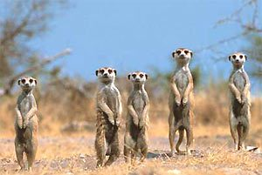
Diergedrag
§ Wat is gedrag?
§ Prikkels als oorzaak van gedrag
§ Hoe bestudeer je gedrag?

Slide 2
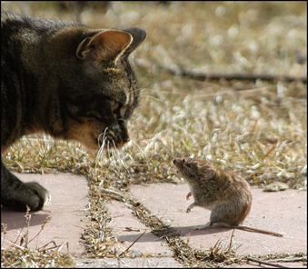
Wat is gedrag?
Gedrag = alles wat een dier doet
Gedrag benoem je niet met menselijke emoties
Gedrag benoem je als concrete benamingen
Goed of fout:
Poes snuffelt schattig aan muis
Muis snuffelt angstig aan poes
Poes kijkt naar muis

Slide 3
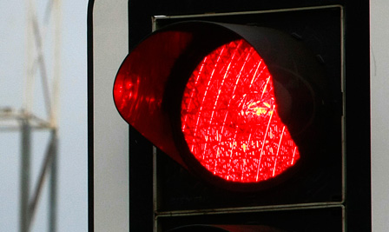
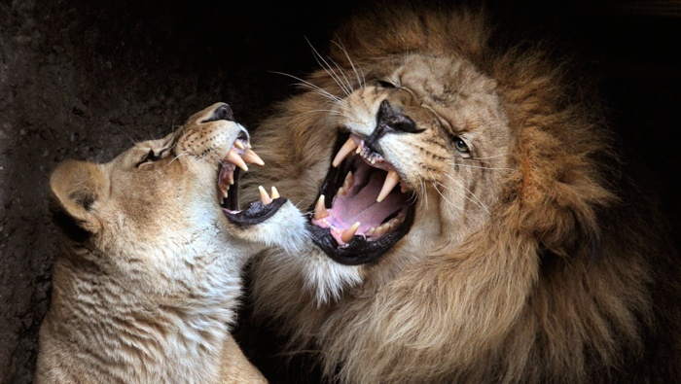
Prikkels
Prikkels: signalen of invloeden die gedrag veroorzaken
Inwendige prikkels: honger, dorst, moeheid, enz.
Uitwendige prikkels: gevaar, concurrenten, exemplaren van het andere geslacht, enz.

Slide 4
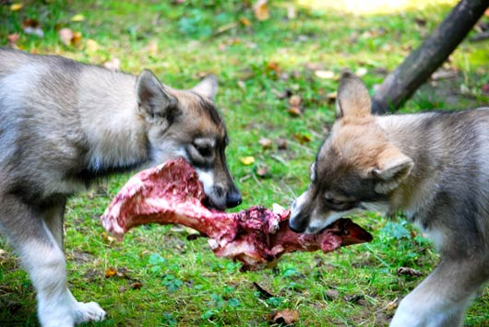
Motivatie
Motivatie en uitwendige prikkels bepalen samen het gedrag
Honger + zien van eten → je gaat eten
Verzadigd + zien van eten → je gaat niet eten

Slide 5
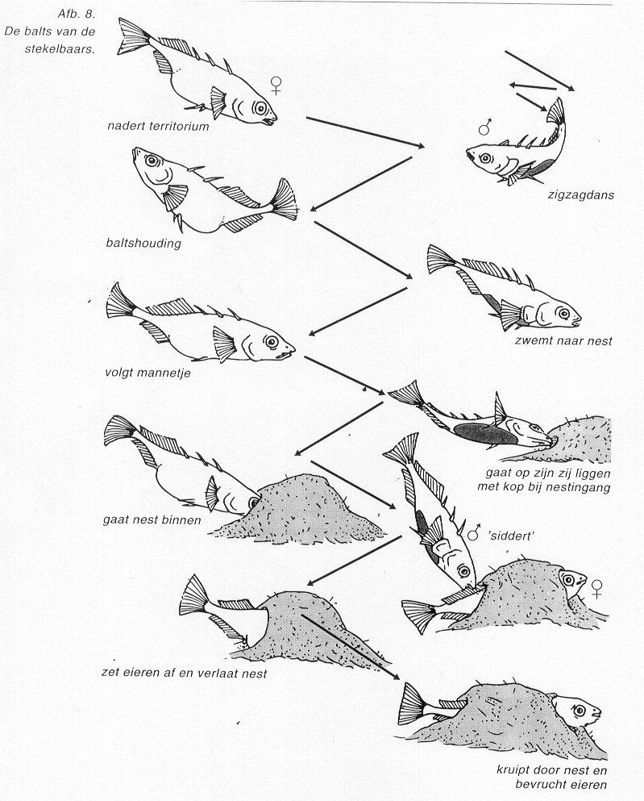
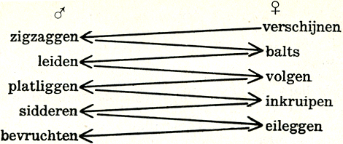
Sleutelprikkels
Rode buik: sleutelprikkel voor agressief gedrag
Opgezette zilveren buik: sleutelprikkel voor paargedrag
Sleutelprikkel: prikkel voor specifiek gedrag

Slide 6
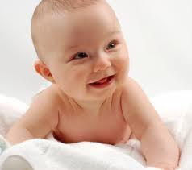
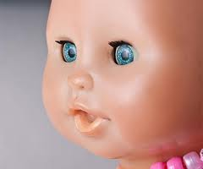
Sleutelprikkels bij mensen
Baby’s roepen vertroetelend gedrag op
Sleutelprikkels: rond gezicht, bolle wangen, mollige lichaamsvormen
Andere sleutelprikkels bij mensen: decolletés, sportwagens, enz.
Overdreven in speelgoed: supranormale prikkels

